Slide 1
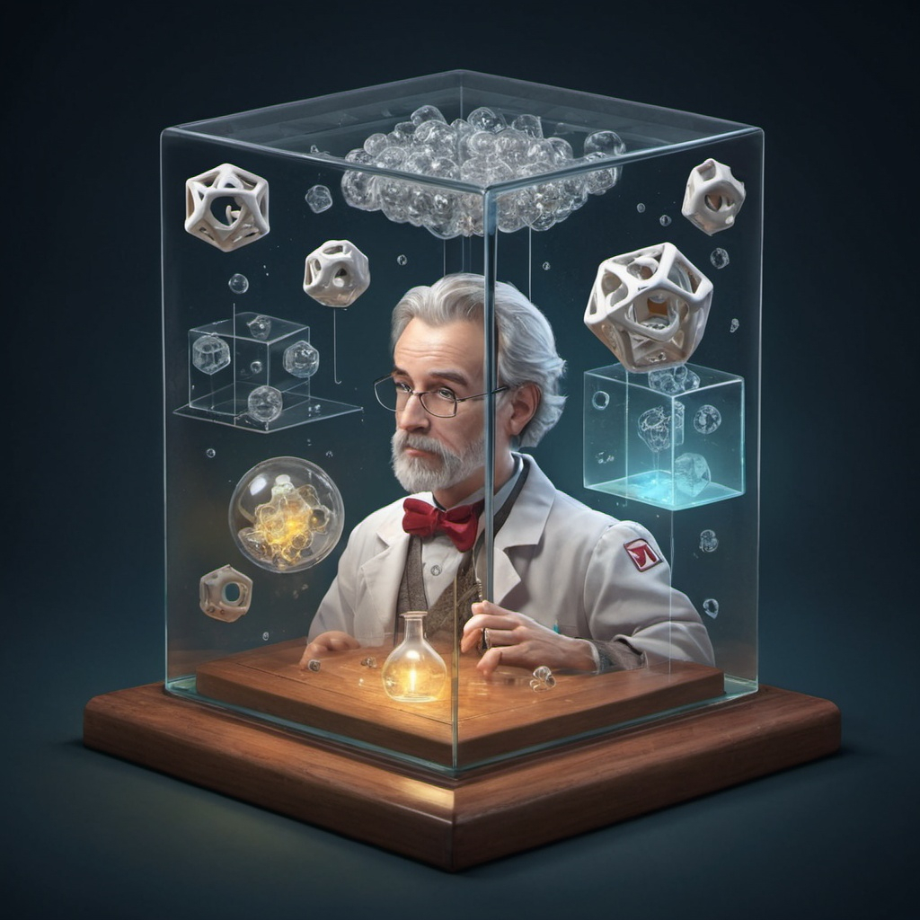
Desbravando a Carreira de Cientista de Dados
Um Guia Abrangente

Slide 3
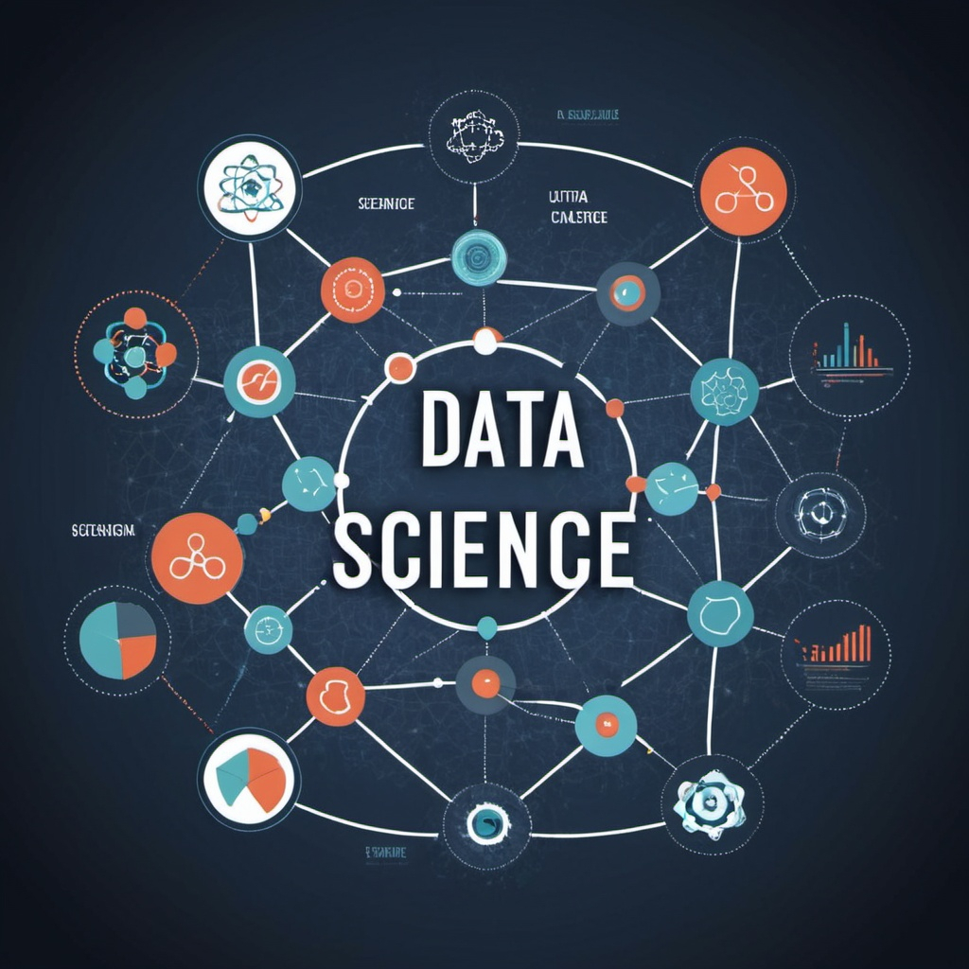
Introdução
Você já se imaginou navegando pelo vasto oceano de dados, explorando insights valiosos e impulsionando decisões estratégicas com base em evidências sólidas? A carreira de Cientista de Dados pode ser a jornada emocionante e desafiadora que você está procurando. Neste ebook, vamos explorar o que é necessário para se tornar um Cientista de Dados de sucesso, desde as habilidades essenciais até as oportunidades de carreira emocionantes que aguardam aqueles dispostos a mergulhar fundo no mundo dos dados.

Slide 4

O que é um Cientista de Dados?
Um Cientista de Dados é um profissional especializado em coletar, analisar e interpretar grandes volumes de dados para obter insights valiosos que possam ser utilizados para tomada de decisões estratégicas. Suas responsabilidades incluem a identificação de padrões nos dados, a criação de modelos preditivos e a visualização de informações de forma clara e compreensível para stakeholders.
Para ser um Cientista de Dados de sucesso, é fundamental possuir habilidades técnicas, como proficiência em linguagens de programação como Python e R, conhecimento avançado em estatística e matemática, experiência em bancos de dados e ferramentas de análise de dados. Além disso, habilidades não técnicas, como pensamento crítico, resolução de problemas, comunicação eficaz e curiosidade são igualmente importantes para o sucesso nessa área.
O papel do Cientista de Dados é cada vez mais relevante em diversos setores e indústrias, como finanças, saúde, varejo, marketing, tecnologia, entre outros. Eles desempenham um papel crucial na identificação de oportunidades de negócios, na otimização de processos, no desenvolvimento de produtos e na melhoria da experiência do cliente, contribuindo significativamente para o sucesso e inovação das organizações em que atuam.

Slide 5
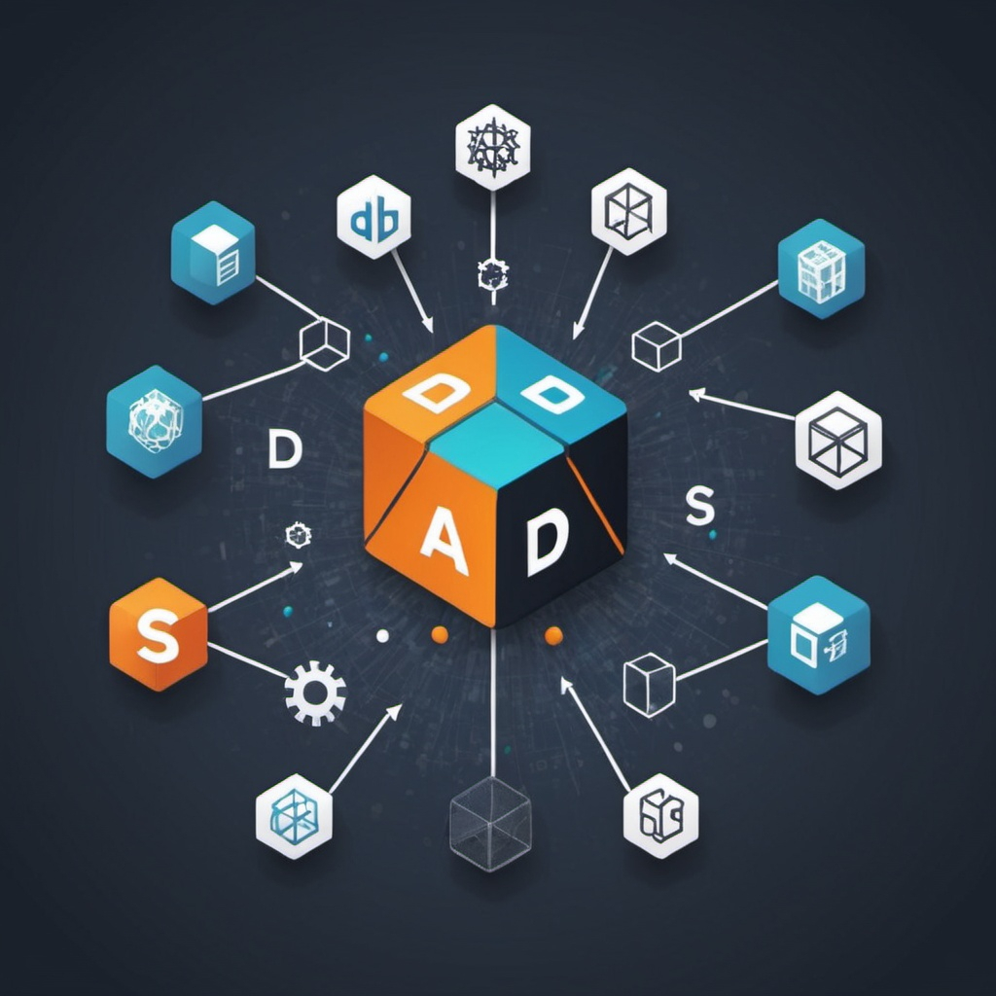
Capítulo 1: O Mundo dos Dados
Antes de adentrar na carreira de Cientista de Dados, é crucial entender o papel fundamental que os dados desempenham em nosso mundo moderno. Com a explosão da tecnologia e da conectividade, enormes quantidades de dados são geradas a cada segundo. Esses dados contêm insights valiosos que podem ser aproveitados para impulsionar o crescimento e a inovação em uma variedade de setores, desde negócios e finanças até saúde e ciência.

Slide 6

Educação e Formação
Para se tornar um Cientista de Dados, existem diversas opções de educação e formação disponíveis. Uma graduação em áreas relacionadas, como Ciência da Computação, Estatística, Matemática, Engenharia ou Ciência de Dados, pode fornecer uma base sólida. Além disso, programas de pós-graduação em Ciência de Dados ou áreas afins podem aprofundar ainda mais o conhecimento na área.
Para desenvolver habilidades relevantes, é recomendado participar de cursos online especializados em programação (Python, R), estatística, aprendizado de máquina, visualização de dados e outras áreas-chave da Ciência de Dados. Bootcamps intensivos também são uma opção para adquirir conhecimentos práticos em um curto período de tempo.
Para construir um portfólio sólido, é importante realizar projetos práticos que demonstrem suas habilidades e experiência em Ciência de Dados. Isso pode incluir a análise de conjuntos de dados reais, a criação de modelos preditivos, a visualização de dados de forma criativa e a apresentação de insights relevantes. Compartilhar esses projetos em plataformas online, como GitHub ou Kaggle, pode ajudar a destacar suas habilidades e atrair a atenção de potenciais empregadores.

Slide 7

Capítulo 2: Habilidades Essenciais
Para se destacar como Cientista de Dados, é preciso possuir um conjunto diversificado de habilidades técnicas e analíticas. Isso inclui proficiência em programação, conhecimento sólido de estatística e matemática, habilidades de visualização de dados e a capacidade de comunicar insights de forma clara e eficaz. Além disso, a curiosidade, a criatividade e a capacidade de resolver problemas complexos são qualidades essenciais que podem impulsionar o sucesso na carreira de Cientista de Dados.

Slide 8

Ferramentas e Tecnologias
Os cientistas de dados utilizam uma variedade de ferramentas e tecnologias para realizar suas análises. Algumas das principais incluem linguagens de programação como Python e R, que são amplamente utilizadas para manipulação e análise de dados, criação de modelos estatísticos e machine learning. Além disso, o SQL é essencial para consultas a bancos de dados e extração de informações.
Para aprender essas ferramentas e aplicá-las em projetos reais, existem diversos recursos disponíveis, como cursos online, tutoriais, livros e comunidades online. Plataformas como Coursera, Udemy, DataCamp e Kaggle oferecem cursos e projetos práticos que permitem aos aspirantes a cientistas de dados desenvolverem suas habilidades e colocá-las em prática.
Quanto às tendências emergentes e tecnologias promissoras na área de ciência de dados, podemos destacar o aumento do uso de inteligência artificial e machine learning em diferentes setores, a crescente importância da ética e transparência na análise de dados, o desenvolvimento de ferramentas de automação e otimização de processos de análise, e a expansão do uso de big data e análise em tempo real. Estar atualizado com essas tendências pode ajudar os cientistas de dados a se manterem relevantes e preparados para as demandas do mercado.

Slide 9
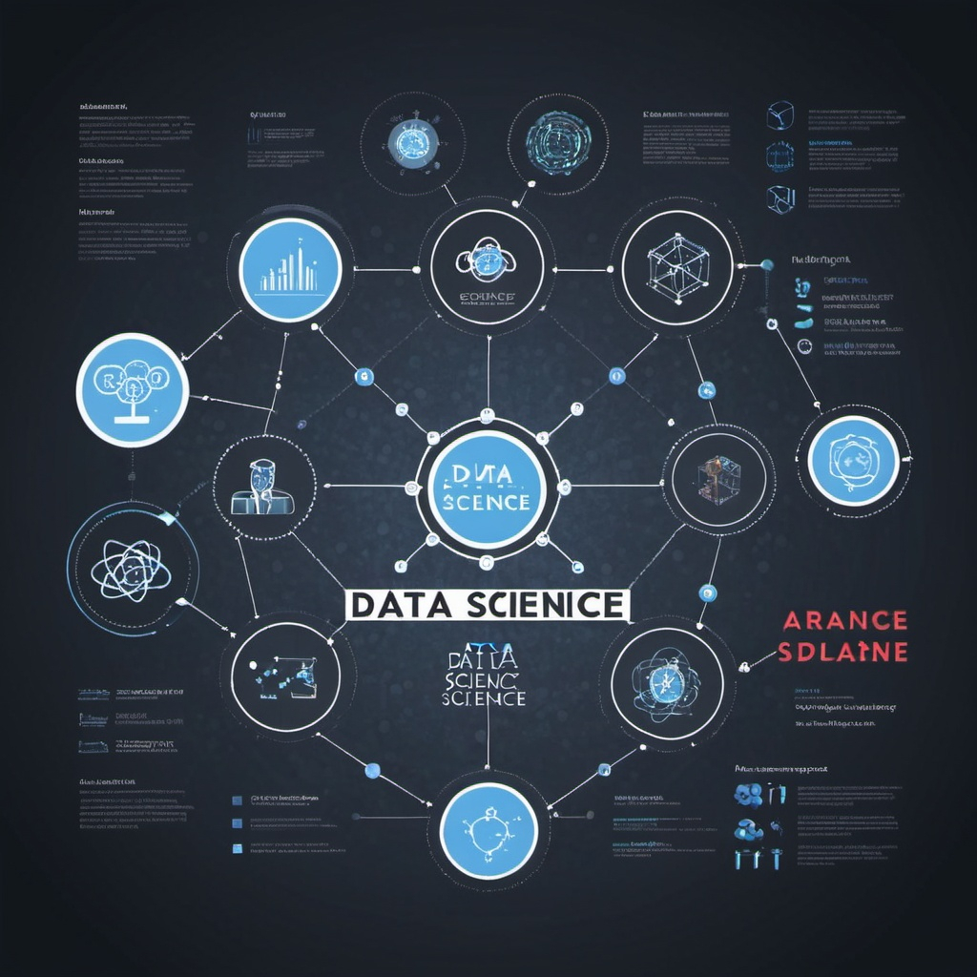
Capítulo 3: O Caminho para o Sucesso
Para trilhar o caminho para o sucesso como Cientista de Dados, é importante investir em educação e desenvolvimento contínuo. Isso pode incluir a obtenção de um diploma em Ciência de Dados, participação em cursos e treinamentos especializados e a construção de um portfólio sólido que demonstre suas habilidades e experiência prática. Além disso, networking e colaboração com outros profissionais da área podem abrir portas para oportunidades emocionantes de carreira.

Slide 10

Processo de Trabalho
O ciclo de vida de um projeto de ciência de dados geralmente segue as seguintes etapas:
1. Definição do Problema: Nesta fase, é crucial compreender os objetivos do projeto, identificar as questões a serem respondidas e definir as métricas de sucesso.
2. Aquisição e Exploração de Dados: Aqui, os dados relevantes são coletados, explorados e preparados para análise. Isso inclui limpeza de dados, transformação e visualização inicial.
3. Modelagem de Dados: Nesta etapa, os modelos são desenvolvidos e avaliados para resolver o problema em questão. Isso envolve a seleção de algoritmos apropriados, treinamento e validação do modelo.
4. Avaliação e Interpretação: Os resultados do modelo são avaliados com base nas métricas definidas anteriormente. A interpretação dos resultados é fundamental para extrair insights e tomar decisões informadas.
5. Implementação e Manutenção: Uma vez que o modelo é validado e aceito, ele é implementado no ambiente de produção. A manutenção contínua do modelo é essencial para garantir sua eficácia ao longo do tempo.
Metodologias populares como CRISP-DM (Cross-Industry Standard Process for Data Mining) e OSEMN (Obtain, Scrub, Explore, Model, Interpret) são frequentemente utilizadas para guiar o processo de trabalho em projetos de ciência de dados.
Para lidar com desafios comuns ao longo do processo, é importante manter a comunicação eficaz com todas as partes interessadas, gerenciar expectativas, documentar adequadamente o trabalho realizado, manter a ética e transparência em todas as etapas, estar preparado para ajustar o curso do projeto conforme necessário e continuar aprendendo e se atualizando com as novas tecnologias e tendências da área.

Slide 11
Desafios e Oportunidades Futuras
As oportunidades de carreira para cientistas de dados são vastas e abrangem uma variedade de setores, incluindo tecnologia, saúde, finanças, marketing, varejo, entre outros. Em cada um desses setores, os cientistas de dados desempenham um papel fundamental na análise de dados, geração de insights e tomada de decisões baseadas em dados. As oportunidades de carreira incluem cargos como cientista de dados, engenheiro de dados, analista de dados, especialista em machine learning, entre outros.
Em relação aos salários, os cientistas de dados geralmente recebem salários competitivos devido à alta demanda por profissionais qualificados. A demanda por cientistas de dados continua a crescer em todo o mundo, e as previsões futuras indicam que a necessidade por profissionais com habilidades em ciência de dados e análise de dados continuará a aumentar.
Para avançar na carreira e alcançar posições de liderança, é importante continuar aprendendo e se aprimorando, buscar oportunidades de desenvolvimento profissional, participar de projetos desafiadores, desenvolver habilidades de comunicação e liderança, e construir uma rede de contatos na área.
Na indústria de ciência de dados, desafios atuais incluem questões éticas relacionadas ao uso de dados, preocupações com a privacidade e segurança dos dados, e a necessidade de garantir a transparência e justiça nos processos de análise de dados. No entanto, as oportunidades futuras na área de ciência de dados são promissoras, com previsões de avanços em inteligência artificial, automação de processos, análise preditiva e prescritiva, entre outros.
Para se manterem atualizados e adaptáveis em um ambiente em constante mudança, os cientistas de dados devem investir em educação continuada, participar de conferências e workshops, colaborar com outros profissionais da área, experimentar novas tecnologias e ferramentas, e estar atentos às tendências e desenvolvimentos emergentes na ciência de dados.

Slide 12

Conclusão
A carreira de Cientista de Dados é uma jornada emocionante e recompensadora para aqueles apaixonados por desvendar insights ocultos nos dados. Com as habilidades certas, a mentalidade certa e a determinação de seguir em frente, você pode se tornar um Cientista de Dados de sucesso e fazer uma diferença significativa no mundo dos negócios e da tecnologia. Então, prepare-se para desbravar o emocionante mundo da Ciência de Dados e embarcar em uma jornada que promete desafios, descobertas e oportunidades ilimitadas.

Slide 13
Durante o ebook, discutimos diversos pontos importantes relacionados à carreira de cientista de dados. Recapitulando os principais pontos:
- A importância da ciência de dados em diversos setores e seu papel na tomada de decisões baseadas em dados.
- O processo de trabalho em projetos de ciência de dados, incluindo coleta, limpeza, análise e interpretação de dados.
- As oportunidades de carreira para cientistas de dados em diferentes setores e a crescente demanda por profissionais qualificados.
- Os desafios atuais e futuros na área de ciência de dados, como ética, privacidade de dados e avanços tecnológicos.
- Sugestões para os cientistas de dados se manterem atualizados e adaptáveis em um ambiente em constante mudança.
Para os leitores que desejam seguir uma carreira de cientista de dados, encorajamos a investir em educação na área de ciência de dados, adquirir habilidades técnicas em programação, estatística e machine learning, buscar oportunidades de estágio e projetos práticos, e construir uma rede de contatos na indústria.
Além disso, recomendamos que os leitores explorem recursos adicionais, comunidades online e redes profissionais para se conectar com outros profissionais da área. Existem inúmeras plataformas e comunidades online dedicadas à ciência de dados, como Kaggle, DataCamp, Towards Data Science, Data Science Central, além de redes profissionais como LinkedIn, onde é possível interagir com outros profissionais, compartilhar conhecimento e estar atualizado sobre as últimas tendências e oportunidades na área de ciência de dados.

